Slide 1
Web前端教学记录
陈少佳

Slide 2
常见名词
WASM

Slide 3
圆角边框
圆形DIV

Slide 4
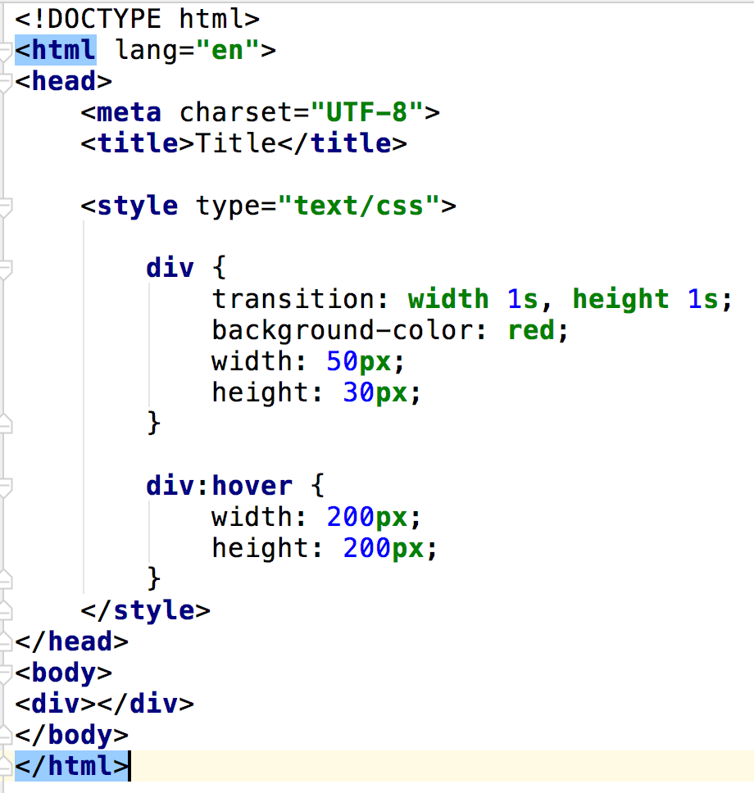
CSS过渡

Slide 5
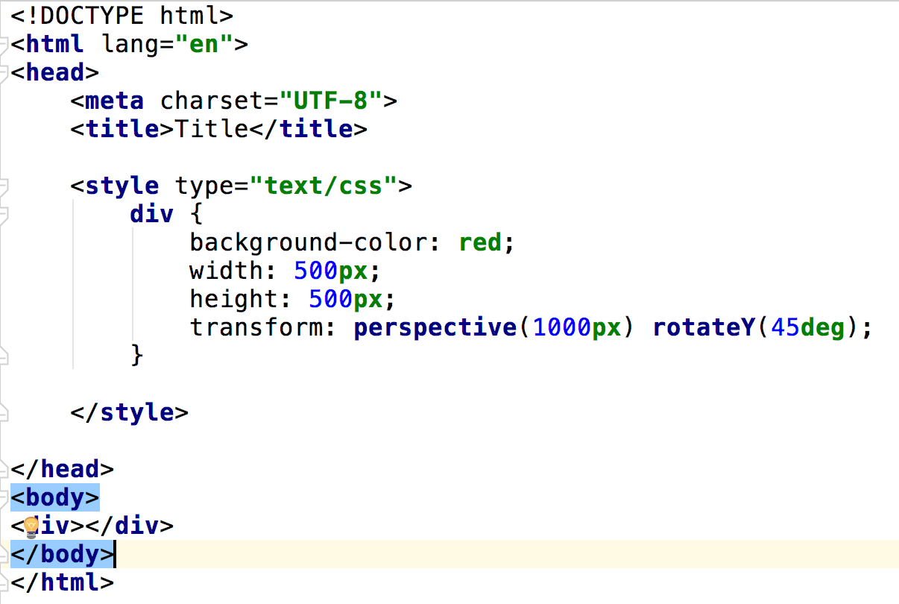
CSS转换

Slide 6
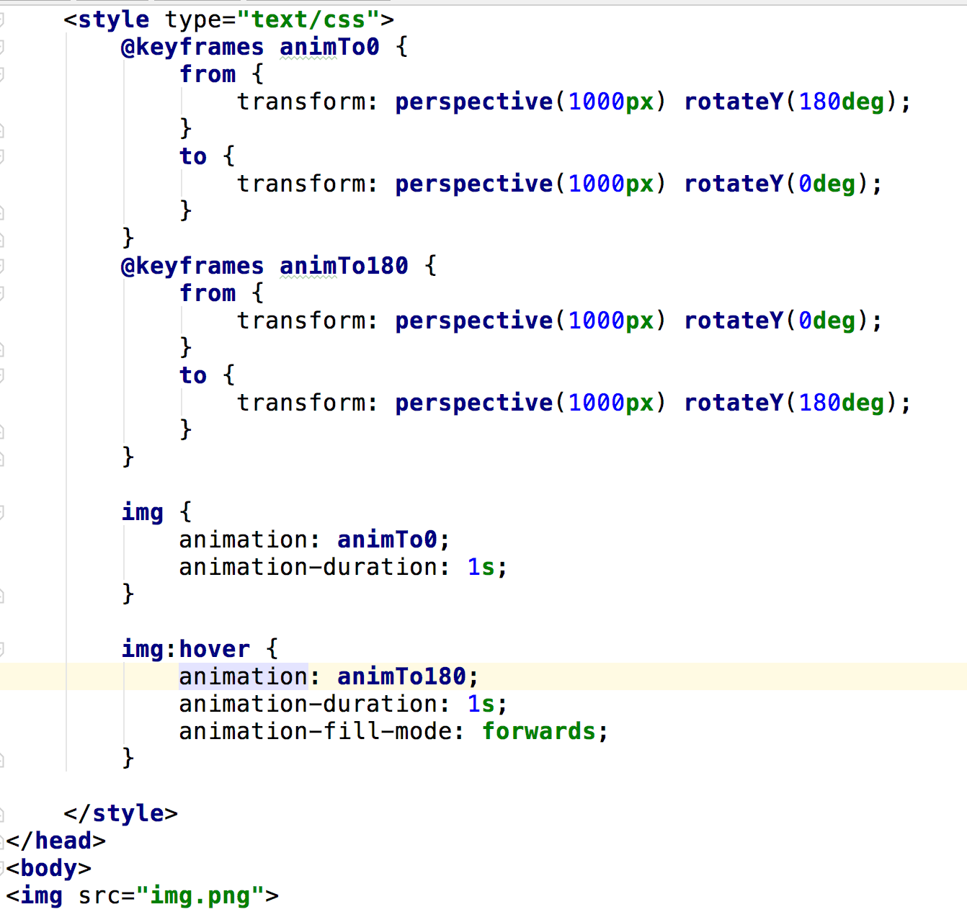
CSS动画

Slide 7
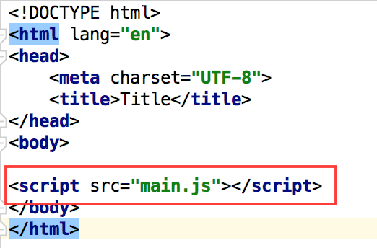
BODY标记里最后一行

Slide 8
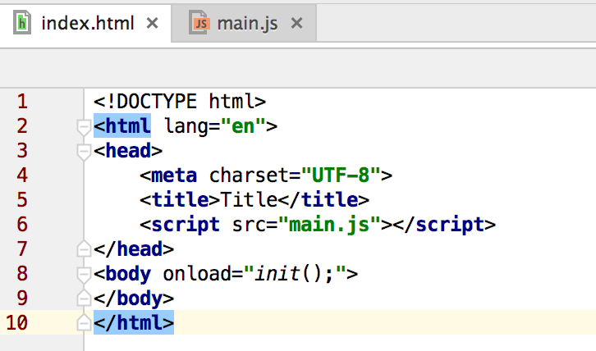
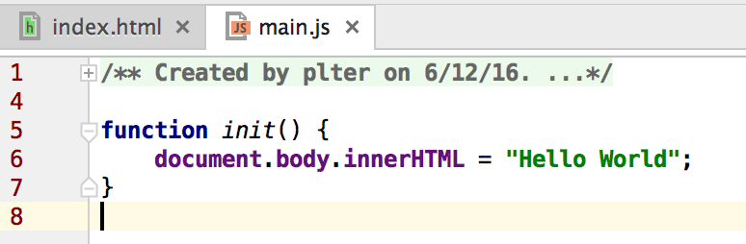
写在head标记里面，通过body.onload事件执行

Slide 9
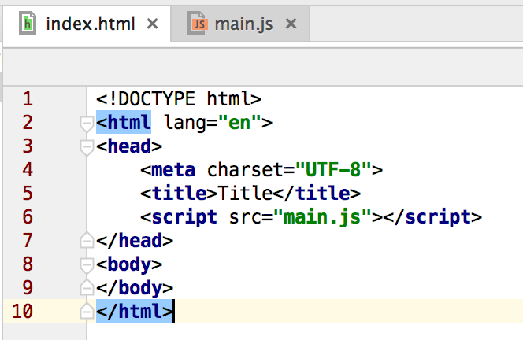
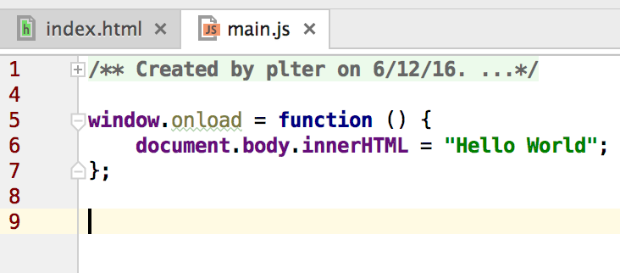
写在head标记里面，通过window.onload事件执行

Slide 10
变量与常量
定义变量示例 var a = 10
定义常量示例 var MATH_PI = 3.14
说明：JavaScript(ES5)原生不支持常量定义，这里的常量是指编码规范
相关名词：
ES - ECMAScript

Slide 11
常用运算符
四则 + - * /
++ --(i++指先返回值，再自加。++i，先自加，再返回值)
+= -= *= /=
== 测试等
= 赋值等
% 求余
逻辑运算 && || !

Slide 12
for循环
for (var i = 0; i < 100; i++) { console.log(i); }

Slide 13
while循环
var i = 0; while (i < 100) { console.log(i); i++; }

Slide 14
do … while 循环
var i = 0; do { console.log(i); i++; } while (i < 100);

Slide 15
中断循环
break 跳出循环
continue 跳出当前循环

Slide 16
流程控制
if … else
switch ... case

Slide 17
函数
定义函数
传入参数
arguments 关键字
call方法
apply方法

Slide 18
常用关键字
typeof 用于判断数据的类型
delete 用于删除对象的成员

Slide 19
课后作业
九九乘法表

Slide 20
字符串
任何值与字符串相加结果都是字符串
字符串连接(+ +=)
截取字符串(substr strstring)
搜索字符串(indexOf lastIndexOf(从后往前搜索))，如果搜索不到，返回值为-1
获取字符(charAt)
获取字符编码(charCodeAt)
字符编码转成字符(String.fromCharCode)
替换字符串(replace)

Slide 21
数组
push 在末尾添加一个元素
splice 修改数组元素（添加、删除）
concat 连接数组
join 将数组转成字符串
forEach 遍历数组
pop 删除末尾元素
shift 删除第一个元素
sort 排序

Slide 22
对象
定义对象
访问对象成员
删除对象成员
遍历对象

Slide 23
Math类
Math.max 求最大值

Slide 24
控制台console
console.error 输出错误信息
console.warn 输出警告信息
console.info 输出信息
console.log 输出日志

Slide 25
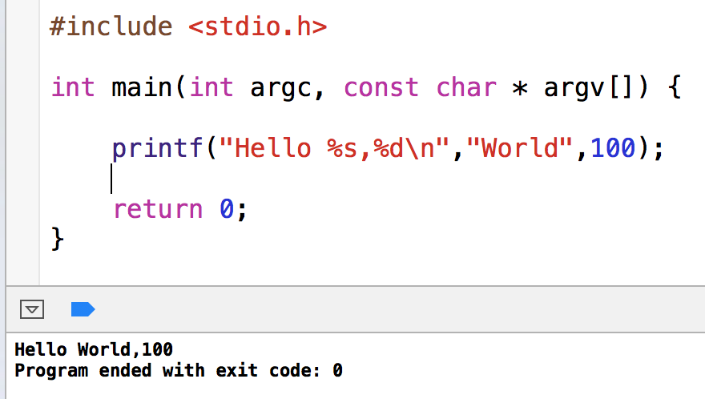
作业
实现printf函数，效果如下

Slide 26
DOM操作
获取节点
修改节点
删除节点

Slide 27
作业
用js生成学生姓名分数列表，点击分数可以进行正向和反向排序

Slide 28
记时器
setTimeout 延时执行代码
setInterval 间隔执行代码

Slide 29
日期对象(Date)
Date

Slide 30
作业
实现模拟时钟
用6个DIV拼成一个正方体
3D翻转的卡片(效果参考http://plter.github.io/learnjs/Css3dCard/ )

Slide 31
面向对象
继承
方法重写
方法重载
静态成员
多重继承
set/get方法(ES5)
命名空间
原型扩展
instanceof 判断对象是否为类的实例
__proto__
prototype
new
this

Slide 32
this 关键字
this 指向的对象
Function.bind 函数的用法

Slide 33
事件
在HTML代码中添加事件侦听器
在js中添加事件侦听器
使用addEventListener添加侦听器
移除事件侦听器
事件冒泡
取消事件默认行为

Slide 34
作业
自定义右键菜单
看鼠标的眼睛 效果参考 http://plter.github.io/learnjs/Eyes/index.html

Slide 35
正则表达式
测试字符串
匹配字符串

Slide 36
Audio
在页面中插入Audio标签
浏览器适配
用代码控制音频播放

Slide 37
作业
同步播放MP3歌词

Slide 38
HTML5选择器
document.querySelector 返回第一个匹配的结果
document.querySelectorAll 返回一个数组包括所有匹配的结果

Slide 39
拖拽API
拖动html元素
通过dataTransfer在事件间传递数据
将本机文件拖入

Slide 40
作业20160624
1.使用正则表达解析ini文件，示意如下
{
app:{
name:"ucai_app",
max_memory:"512m",
single_instance:yes
},
config:{
window:"alpha",
window_title:"My App"
}
}
[app]
name=ucai_app
max_memory=512m
single_instance=yes
[config]
window=alpha
window_title=My App
2.拖入多个mp3文件，生成播放列表，可以点击某个文件进行播放

Slide 41
颜色
rgb(Red,Green,Blue)
rgba(Red,Green,Blue,Alpha)(Int)
1颜色=4字节=32位
1字节可代表的数值是0-255
1字节=8个二进制位=2个16进制位

Slide 42
Canvas 绘图 API
API(Application Programming Interface)
绘制矩形
绘制圆形
路径的概念
绘制文字
绘制图片
图片像素操作
图形变换
画布状态保存与重置
遮罩
透明
事件处理

Slide 43
What Are You游戏实例
源码参考 https://github.com/plter/HTML5Course20160612/tree/master/20160628/WhatAreYou

Slide 44
Promise处理异步
new Promise
Promise.all

Slide 45
作业
简易画板
新浪微博头像裁剪工具

Slide 46
Canvas 图表
绘制折线图
绘制柱状图
绘制饼形图

Slide 47
Video
使用Video标签播放视频
使用Canvas呈现播放的视频
Canvas全屏

Slide 48
摄像头
使用video呈现摄像头画面

Slide 49
测试碰撞
游戏中图形测试碰撞原理
图片像素级测试碰撞

Slide 50
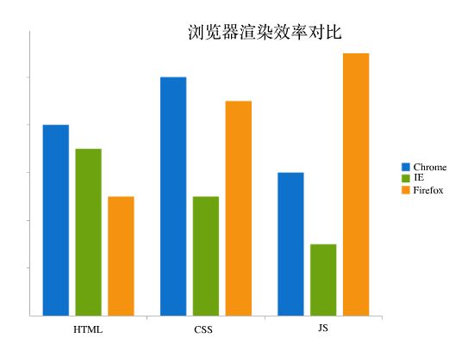
作业
播放视频时呈现彩色与黑白两个画面
照像机
根据数据生成柱状图，如下所示
{"html": {"chrome": 90, "firefox": 89, "ie": 10}, "css": {"chrome": 95, "firefox": 96, "ie": 5}, "js": {"chrome": 98, "firefox": 95, "ie": 4}}

Slide 51
数据操作
应用缓存
Cookie
LocalStorage
SessionStorage

Slide 52
作业
使用百度开源编辑器Ueditor开发离线编辑器 http://ueditor.baidu.com/website/

Slide 53
Grunt工具介绍与安装
安装Nodejs
安装Grunt
编译百度Ueditor

Slide 54
IndexedDB
连接db
数据库升级介绍
创建ObjectStore(createObjectStore)
创建索引键(createIndex)
写入数据
读取数据

Slide 55
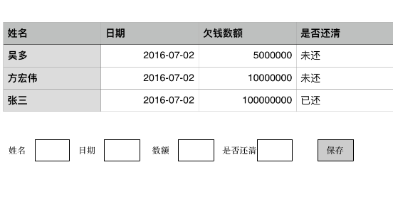
作业-记帐本
效果如下

Slide 56
常用CSS工具
Less的安装与使用
Sass的安装与使用

Slide 57
表单提交
Nodejs入门
以Get方式提交表单
以POST方式提交表单

Slide 58
作业
通过表单提交两个数字到服务器，服务器端相加并返回结果到页面中

Slide 59
jQuery
选择器
事件
直接添加，如 $(“.btn”).click(function(event){})
使用bind和unbind函数添加和移除事件侦听器
使用on和off函数添加和移除事件侦听器
操作CSS样式
动画效果
jQuery插件开发

Slide 60
作业
写个jQuery 2D卡片插件

Slide 61
jQuery Ajax
$.ajax
$.get
$.post
$.getJSON
$.getScript
.load

Slide 62
XMLHttpRequest
异步加载数据
Get方式通信
Post方式通信

Slide 63
作业
异步登陆

Slide 64
跨域数据访问
Jsonp跨域
跨域数据访问原理讲解

Slide 65
目标为JavaScript的语言
Dart
CoffeeScript
Haxe
ActionScript(使用FlexJS SDK编译成js)
TypeScript
ES6

Slide 66
TypeScript
class
命名空间namespace
命名空间内导出类export
导入类import
成员访问控制修饰
构造函数
泛型

Slide 67
ES6
类
Nodejs运行es6
Babel编译es6到es5
ES6模块

Slide 68
NWJS
配置与运行

Slide 69
作业
开发一个JavaScript关键字的新闻订阅工具

Slide 70
系统底层网络框架
Linux epoll
Windows IOCP

Slide 71
中间层网络框架
libev
libevent
libuv (Nodejs网络内核)
boost::asio

Slide 72
上层网络框架
Nodejs Net模块
Java NIO/AIO

Slide 73
Nodejs Net模块
创建Socket服务器
使用telnet客户端连接服务器
向每个终端广播消息

Slide 74
Socket.io
集成nodejs+express+socket.io
实现一个简单的聊天室程序

Slide 75
作业
客服系统，效果参考：http://looyuoms7711.looyu.com/chat/chat/p.do?c=20000695&f=10050542ID&g=10054882
项目组成：
服务器
客户端
顾客端
客服端

Slide 76
服务器端发送事件(SSE)
onmessage用于侦听无类型事件
addEventListener用于侦听有类型的事件

Slide 77
常用构建工具
grunt
gulp
fis
webpack

Slide 78
常用包管理器
npm
bower

Slide 79
工程生成工具（脚手架）
Yeoman
创建angular工程示例流程
npm install generator-angular
yo angular
npm install
bower install
gulp

Slide 80
实战项目
科目一考试系统
实时客服系统
2D游戏引擎项目
What(without html application technology)项目

